Slide 1
PERBEDAAN PBO DENGAN PEMROGRAMAN TERSTRUKTUR MUHAMMAD RAFLI (2303099)
Pemrograman Berorientasi Objek (PBO)

Slide 2
Perbedaan Pemrograman terstruktur dengan PBO
Pemrograman terstruktur:
Berbasis fungsi/prosedur untuk menyelesaikan tugas.
Program dibangun menggunakan fungsi atau prosedur
Fokus pada langkah-langkah (langkah demi langkah)
PBO :
Berbasis objek yang memiliki atribut dan metode.
Program dibangun menggunakan kelas dan objek.
Fokus pada representasi entitas dunia nyata.

Slide 3
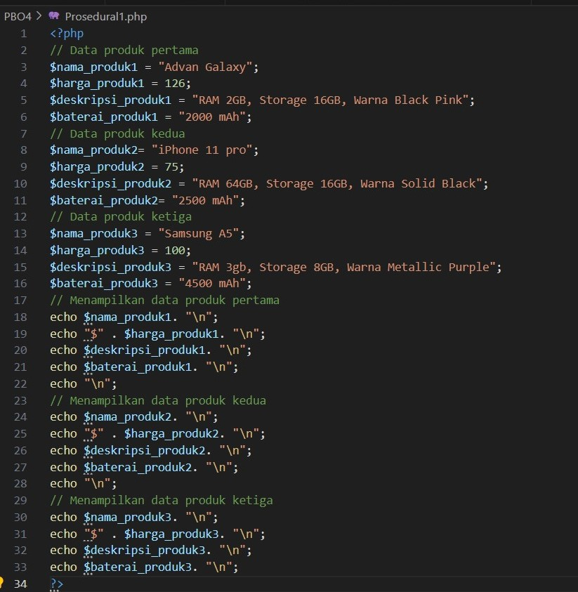
1.Pemrograman Terstruktur Kode Program

Slide 4
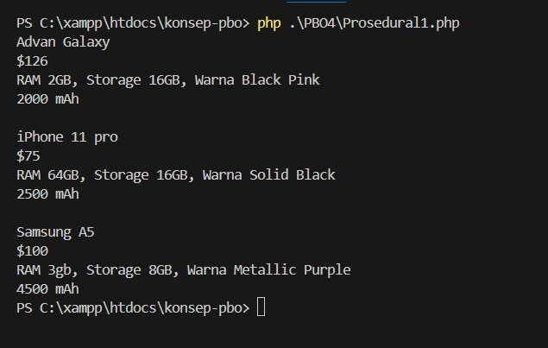
Output

Slide 5
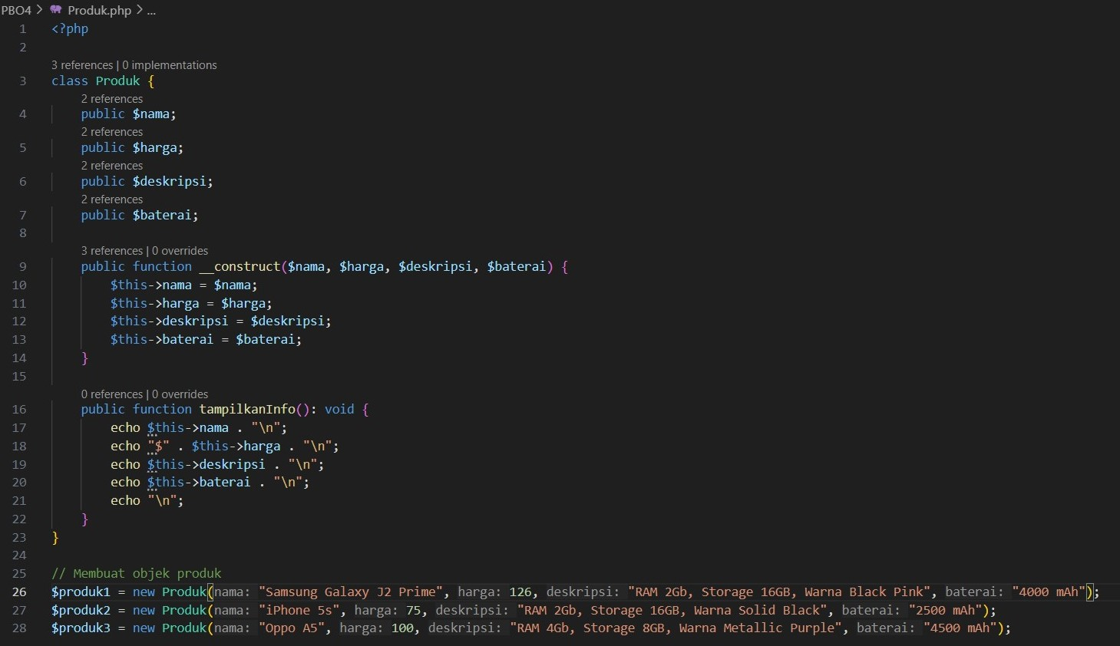
2. PBO Kode Program

